Slide 1

WattWise AI
التنبؤ باستهلاك الطاقة
وكشف الانحرافات غير المعتادة
مشروع تعلم آلي متقدم
توقع قصير الأجل • تفسير قابل للفهم • مراجعة بشرية
Advanced Machine Learning | 2026
Notes:
عرض مشروع WattWise AI. تصميم الغلاف بصري توضيحي للمفهوم، وليس صورة لمنزل أو جهاز حقيقي.

Slide 2
فريق المشروع
أعضاء الفريق
الاسم | الرقم الجامعي | الدور
Abdelrhman Mohamed Ahmed Al Ghonimi | 223101228 | عضو فريق
Denar Reda Roushdy Elsayed | 223101171 | عضو فريق
Mariem Abd-Elhamied Abo-Shaeshaa | 223101341 | عضو فريق
Shrouk Ashraf Seria | 223101203 | عضو فريق
المقرر
Advanced Machine Learning
WattWise AI | Advanced ML
02
Notes:
أسماء وأرقام أعضاء الفريق كما قدمها أصحاب المشروع.

Slide 3
المشكلة ونطاق الحل
السؤال الذي يعالجه المشروع
ما مقدار استهلاك الأجهزة المنزلية في الفترة التالية، وهل يختلف الاستهلاك المرصود كثيرًا عن المتوقع؟
قراءات المنزل
توقع الفترة التالية
تحليل الانحراف
مراجعة بشرية
حساسات واستهلاك متاح عند الزمن t
الاستهلاك المرصود عند الصف التالي
الفعلي − المتوقع
إشارة تستحق الفحص
الانحراف ليس تشخيصًا للهدر أو عطلًا. لا تحتوي بيانات UCI على تسميات مؤكدة للهدر أو الأعطال.
WattWise AI | Advanced ML
03

Slide 4
البيانات ومصدرها
UCI Appliances Energy Prediction
البند | القيمة
عدد المشاهدات | 19,735
عدد الأعمدة الأصلية | 29
الدقة الزمنية | 10 دقائق
المدة | يناير – مايو 2016
القيم المفقودة / التكرار | 0 / 0
الهدف | استهلاك الأجهزة بوحدة واط-ساعة
UCI Machine Learning Repository
archive.ics.uci.edu/dataset/374/appliances+energy+prediction
WattWise AI | Advanced ML
04
Notes:
Source: UCI Machine Learning Repository, Appliances Energy Prediction. Candanedo, Feldheim & Deramaix (2017), Energy and Buildings, DOI: 10.1016/j.enbuild.2017.01.083. Dataset facts are from the inspected source CSV and reports.

Slide 5
خط معالجة البيانات والتنبؤ
بيانات UCI
19,735 صفًا
فحص وتنظيف
زمني
هندسة الخصائص
63 خاصية
تقسيم زمني
70 / 15 / 15
اختيار على
التحقق فقط
اختبار محجوز
ثم مراجعة
منشأ التوقع
عند الزمن t: قراءات الحساسات والاستهلاك الحالي والخصائص التاريخية المتاحة.
الهدف: استهلاك الأجهزة المرصود عند الصف التالي، عادةً بعد 10 دقائق.
WattWise AI | Advanced ML
05

Slide 6
هندسة الخصائص ومنع التسرب
63 خاصية في التجربة المسجلة
مجموعة الخصائص | أمثلة
الاستهلاك الحالي | appliances_current
تأخيرات الاستهلاك | 1، 2، 3، 6، 12، 144 عينة
ملخصات متحركة مزاحة | متوسط وانحراف معياري لنافذة 3، 6، 12، 144
تغيرات حديثة | الاستهلاك، الإضاءة، وقراءات مختارة للجو والرطوبة
وقت دوري | الساعة، اليوم، وعناصر دورية يومية وأسبوعية
ضوابط التسرب
• التعبئة للأمام من الماضي فقط؛ لا توجد تعبئة عكسية من المستقبل.
• النوافذ المتحركة مزاحة ولا تتضمن الهدف التالي.
• تقسيم زمني، وأزمنة الأهداف بين الأقسام غير متداخلة.
WattWise AI | Advanced ML
06

Slide 7
التقييم الزمني والنماذج
التقسيم الزمني
Train 70% | n=13,713
Validation 15%
Test 15%
Train 13,713 | Validation 2,938 | Test 2,939
النماذج المقارنة
Baselines: Persistence, Dummy, Ridge
Forests: Random Forest, Extra Trees
Boosting: HistGradientBoosting, XGBoost
Ensembles: Voting (top 3), Temporal Stacking
اختيار النموذج وعتبة البواقي من التحقق. الاختبار لا يدخل في الاختيار.
WattWise AI | Advanced ML
07

Slide 8
ضبط المعاملات وبناء التجميع
تحقق زمني متوسع
Optuna
MAE tuning inside training
النموذج المحسّن
3 طيات خارجية × 3 داخلية
النماذج الأساسية
3 طيات متوسعة
التجميع
التصويت: متوسط متساوٍ لأفضل ثلاثة نماذج حسب خطأ التحقق.
التجميع التتابعي: تنبؤات زمنية خارج الطية تدرب نموذجًا خطيًا فوقيًا.
قبل المقارنة النهائية
أُعيد ملاءمة المرشحين على التدريب والتحقق نفسيهما، ثم قُيّموا على صفوف الاختبار ذاتها. لا نقدّر التجميع عبر الطيات، لأنه اختير باستخدام التحقق.
WattWise AI | Advanced ML
08

Slide 9
اختيار النموذج على التحقق
Selection metric: minimum validation MAE
النموذج | MAE · Wh | RMSE · Wh | R²
Voting (top 3) ✓ | 21.939 | 56.356 | 0.610
Tuned HistGradientBoosting | 21.989 | 56.821 | 0.603
HistGradientBoosting | 22.121 | 57.325 | 0.596
XGBoost | 22.335 | 55.860 | 0.617
النموذج المختار
Voting (top 3)
Equal weights: Tuned HistGradientBoosting | HistGradientBoosting | XGBoost
WattWise AI | Advanced ML
09

Slide 10
مقارنة النماذج على الاختبار المحجوز
n = 2,939 | MAE / RMSE: Wh per 10 min | R²: unitless
النموذج | MAE | RMSE | R² | الاختيار
Tuned HistGradientBoosting | 22.268 | 58.872 | 0.581
Voting (top 3) | 22.385 | 58.723 | 0.583 | مختار
HistGradientBoosting | 22.662 | 59.814 | 0.568
XGBoost | 22.820 | 58.326 | 0.589
Temporal Stacking | 23.722 | 57.941 | 0.594
Extra Trees | 26.159 | 57.324 | 0.603
HistGradientBoosting (squared) | 26.644 | 57.693 | 0.598
Persistence | 26.723 | 66.786 | 0.461
Ridge | 27.878 | 59.990 | 0.565
Random Forest | 28.987 | 58.660 | 0.584
Dummy mean | 52.354 | 90.977 | -0.000
Retrospective test leaders — MAE: Tuned HistGradientBoosting | RMSE: Extra Trees
WattWise AI | Advanced ML
10

Slide 11
نتائج التحقق الزمني داخل التدريب
3 expanding folds | mean ± population standard deviation
النموذج | CV MAE · Wh | CV RMSE · Wh | CV R²
Persistence | 30.387 ± 1.021 | 73.219 ± 1.493 | 0.480 ± 0.027
Dummy mean | 60.099 ± 1.275 | 101.743 ± 4.454 | -0.001 ± 0.001
Ridge | 36.608 ± 8.038 | 69.480 ± 2.314 | 0.527 ± 0.075
Random Forest | 31.720 ± 1.812 | 64.880 ± 0.728 | 0.590 ± 0.046
Extra Trees | 30.113 ± 1.907 | 64.122 ± 0.348 | 0.600 ± 0.040
HistGradientBoosting | 27.049 ± 1.022 | 67.234 ± 1.177 | 0.561 ± 0.027
HistGradientBoosting (squared) | 29.386 ± 2.179 | 64.941 ± 1.546 | 0.588 ± 0.057
XGBoost | 27.083 ± 1.461 | 65.273 ± 0.643 | 0.586 ± 0.032
Tuned HGB · nested | 27.093 ± 1.159 | 67.308 ± 1.296 | 0.560 ± 0.029
Nested tuning: 3 outer × 3 inner folds. No CV score for validation-composed ensembles.
WattWise AI | Advanced ML
11

Slide 12
تشخيص الأخطاء والبواقي
Selected model | held-out test
MAE 22.385 Wh RMSE 58.723 Wh R² 0.583
MAE by time block / demand range
الثلث الزمني 1
20.4
الثلث الزمني 2
18.2
الثلث الزمني 3
28.6
High demand >110 Wh
86.4
مئينات الخطأ المطلق
P50 7.85 Wh P90 41.13 Wh P95 109.36 Wh P99 297.15 Wh
Largest miss | Actual 580 Wh · Predicted 59.72 Wh · Absolute error 520.28 Wh
WattWise AI | Advanced ML
12

Slide 13
كشف الانحرافات: تجربة اصطناعية
لا توجد تسميات حقيقية للشذوذ؛ أُضيفت 60 قفزة موجبة بقوة ضعفي الانحراف المعياري إلى نسخة من الاختبار.
الكاشف والحد | Precision | Recall | F1 | PR-AUC
حد البواقي: مئين 99 على التحقق | 0.026 | 0.017 | 0.020 | 0.263
Isolation Forest (training p99) | 0.035 | 0.083 | 0.049 | 0.022
آلية العمل
إشارة للمراجعة
لا تشخيص آلي
Isolation Forest
ملاءمة على التدريب
بواقي التنبؤ
عتبة من التحقق
الأرقام ضعيفة ومقيدة بتصميم الحقن الاصطناعي، ولا تقيس اكتشاف أحداث طبيعية.
WattWise AI | Advanced ML
13

Slide 14
التفسير واختبار مجموعات الخصائص
اختبار إزالة الخصائص • تحقق على HistGradientBoosting
مجموعة الخصائص | العدد | MAE | RMSE | R²
كل الخصائص | 63 | 22.121 | 57.325 | 0.596
دون تاريخ الاستهلاك | 49 | 22.265 | 57.473 | 0.594
أفضل 20 بمعلومة متبادلة | 20 | 22.012 | 57.264 | 0.597
أهم إشارة في النموذج المختار
الاستهلاك الحالي للأجهزة
تليها التغيرات الحديثة والتأخيرات. قِسنا اعتماد النموذج من تغير متوسط الخطأ المطلق على بيانات التدريب.
الأهمية تشرح اعتماد النموذج ولا تثبت سبب الاستهلاك.
WattWise AI | Advanced ML
14

Slide 15
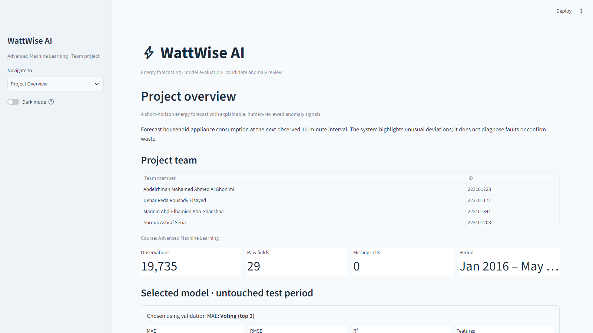
واجهة المشروع: النظرة العامة
WattWise AI | Advanced ML
15

Slide 16
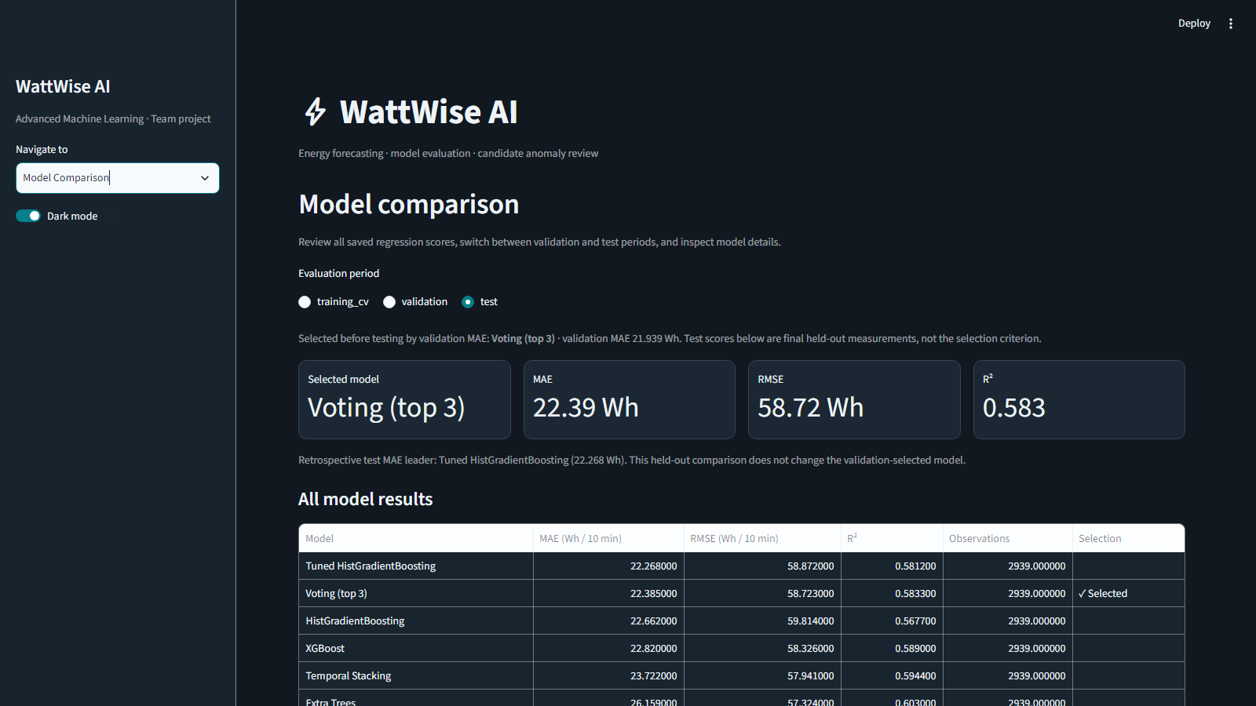
واجهة المشروع: مقارنة النماذج والوضع الداكن
WattWise AI | Advanced ML
16

Slide 17
المخرجات وقابلية إعادة التشغيل
ملفات التشغيل الرئيسية
الغرض | الملف
نموذج واستدلال | artifacts/wattwise_bundle.joblib
مقارنة المرشحين | reports/model_comparison.csv
مقاييس وتشخيص | reports/metrics/final_metrics.json
سلامة التشغيل | reports/metrics/artifact_manifest.json
أخطاء الاختبار | reports/metrics/largest_test_errors.csv
تحقق المشروع
28 اختبارًا آليًا ناجحًا • فحص جودة الكود والبناء ناجح
الدفاتر الأربعة نُفذت • فُحصت صفحات الواجهة ومقارنة النماذج
Train: python -m wattwise.train | UI: streamlit run app.py
WattWise AI | Advanced ML
17

Slide 18
حدود المشروع والخطوات التالية
المجال | الاستنتاج
تعميم محدود | منزل واحد وفترة زمنية محدودة؛ الأداء في منازل أخرى غير مختبر.
قمم الاستهلاك | الأخطاء أكبر في الفترات ذات الاستهلاك المرتفع والنصف المتأخر.
وسوم الشذوذ | لا توجد أحداث حقيقية معلّمة للتحقق من كشف الهدر.
خطوات تالية | بيانات من منازل أكثر، وسوم مؤكدة، ورصد الانجراف، وتقييم عدم اليقين.
الخلاصة
نتنبأ بالاستهلاك القادم، ونُظهر الانحرافات لتوجيه المراجعة البشرية.
WattWise AI • Advanced Machine Learning
WattWise AI | Advanced ML
18

